Slide 1
夏令营预算与实际支出
合成数据 · 仅供评测
合成数据

Slide 2
夏令营预算与实际支出
夏令营总预算 59,500 元，实际支出 60,300 元。
合成数据

Slide 3
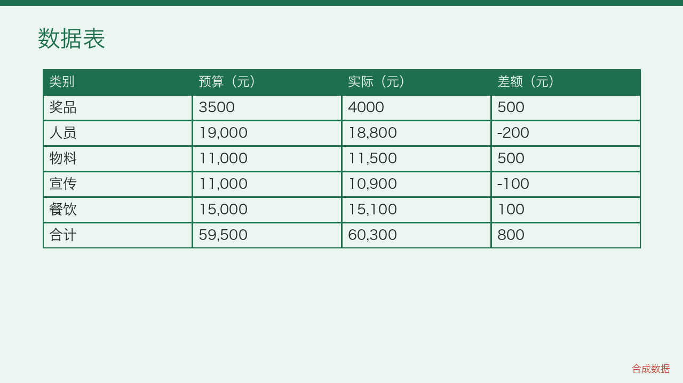

Slide 4
夏令营预算与实际支出
预算最大的类别是人员。（合成数据）
合成数据

Slide 5
